Slide 1
TÜRK SERMAYE PİYASASININ YAPISI VE KURUMLARI
İSTANBUL BİLGİ ÜNİVERSİTESİ
EKİM 2018

Slide 2
Finans Sektörü I
Bankacılık
  Ticari Bankacılık
  Kalkınma Bankacılığı
  Merkez Bankacılığı
  Yatırım Bankacılığı
  Katılım Bankacılığı
Kurumsal Bankacılık, Bireysel Bankacılık, Kredi, Kredi Pazarlama, Fon Yönetimi, Şube Bankacılığı,
Operasyon, İç Denetim, Risk Yönetimi, Hukuk, Uyum (Compliance), Müşteri Hizmetleri, Information
Technology, İnsan Kaynakları

Slide 3
Finans Sektörü II
Sermaye Piyasası
  Yatırım Bankacılığı
  Yatırım Danışmanlığı
  Aracılık İşlemleri
  Portföy Yönetimi
  Bireysel Emeklilik
Kurumsal Finansman, Yatırım Danışmanlığı, Türev İşlemler, Borsa, Halka Arzlar, Bono/Tahvil İşlemleri, Hisse Senedi Kredisi, Kredi, İç Denetim, Risk Yönetimi, Hukuk, Uyum (Compliance), Müşteri Hizmetleri, Fon Yönetimi, Portföy Yönetimi, Yatırım Danışmanlığı
3
Notes:
3

Slide 4
Finans Sektörü III
Bankacılık Dışı Finansal Hizmetler
  Leasing
  Factoring
  Varlık Yönetim Şirketleri
4
Notes:
4

Slide 5
Finans Sektörü Düzenleme Yapısı
Bankacılık
Sermaye Piyasaları
Sigortacılık
Bankacılık Düzenleme ve Denetleme Kurumu (BDDK)
Sermaye Piyasası Kurulu (SPK)
Hazine Müsteşarlığı
Türkiye Bankalar Birliği
Türkiye Katılım Bankaları Birliği
Finansal Kurumlar Birliği
Türkiye Sermaye Piyasaları Birliği (TSPB)
Borsa İstanbul
Türkiye Sigorta Birliği
Bankalar
Aracı Kurumlar
Portföy Yönetim Şirketleri
Yatırım Ortaklıkları
Merkezi Kayıt Kuruluşu
Takasbank
Sermaye Piyasası Lisanslama Sicil ve Eğitim Kuruluşu
Yatırımcı Tazmin Merkezi
Halka Açık ve borsada işlem gören şrketler
Derecelendirme Şirketleri
Sigorta Şirketleri
Bireysel Emeklilik Şirketleri
Bireysel Emeklilik Fonları
Bankalar
Katılım Bankaları
Tasarruf Mevduat Sigorta Fonu
Finansal Kiralama Şirketleri
Faktoring Şirketleri
Tüketici Kredisi Şirketleri
Takipteki Krediler Yönetimi Şirketleri

Slide 6
Türkiye Sermaye Piyasası

Slide 7
Türkiye Sermaye Piyasası’nda...
80 aracı kurum, 44 banka, 50 portföy yönetim şirketi faaliyet göstermektedir.
Bankalarda 208.280, Aracı kurumlarda 4,751,
PYŞ’lerde 735 civarında personel görev yapmaktadır.
Yurt çapında yaygın 7,000 civarında şubede 1 milyondan fazla yatırımcıya hizmet sunulmaktadır.

Slide 8
SERMAYE PİYASASI KURUMLARI
8

Slide 9
Aracılık Faaliyetleri

Slide 10



Yatırım Kuruluşlarının İşlevi
YATIRIMCILAR
GİRİŞİMCİLER
SERMAYE PİYASASI
Orta-Uzun
Yatırımlar
Vadeli Fonlar
Getiri
Hisse Senedi
Bono-Tahvil
Türev Ürünler
ARACI KURULUŞLAR

Slide 11
Yatırım Kuruluşları
Aracı Kurumlar
Türev Piyasalar
Borçlanma Araçları Piyasası
Vadeli İşlem Aracılık Şirketleri
Türev Piyasalar
Bankalar
Türev Piyasalar
Borçlanma Araçları Piyasası
Kaldıraçlı Döviz İşlemleri
Kaldıraçlı Döviz İşlemleri (Sadece Tanıtım)
Pay Piyasası

Slide 12
Finansman Yöntemleri
Sermaye Piyasası
Bankacılık Sektörü
Diğer
Hisse Senedi
Borçlanma Aracı
Krediler
Leasing
Faktoring
Diğer
Notes:
Şirketler, finansman ihtiyaçlarını borçlanarak veya ortaklık yoluyla karşılayabilir. Sermaye piyasası şirketlerin hem hisse senedi ihraç ederek ortak almasına, hem de tahvil/bono ihraç ederek borçlanmasına olanak sağlıyor. Bugün bu iki alandan nasıl yararlanılacağını sizlerle paylaşmak istiyorum.

Slide 13
Aracı Kuruluşların Sunduğu Hizmetler
Halka Arz (Hisse Senedi/Tahvil)
Proje Finansmanı
Şirket Satın Alma/Birleşme
Kurumsal
Müşterilere
Özel Hizmetler
Finansal Danışmanlık
Alım Satım İşlemleri
Hisse Senedi
Tahvil Bono
Yatırım Fonu
Repo-Ters Repo
Türev Ürünler
Kaldıraçlı İşlemler (Foreks)
Kredili MK ve Açığa Satış
Yatırım Danışmanlığı
Portföy Yönetimi
Araştırma
Kurumsal Müşterilere Özel Hizmetler

Slide 14
TÜRKİYE SERMAYE PİYASALARI

Slide 15
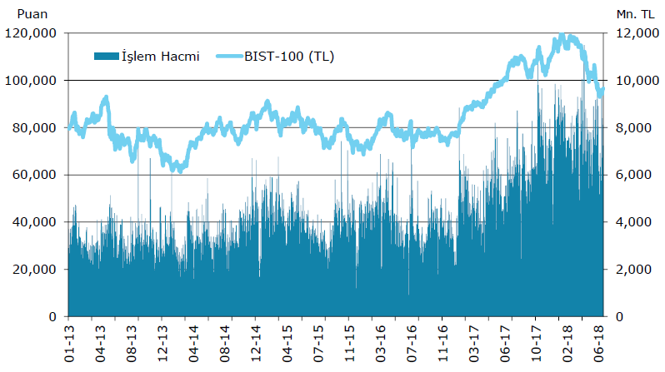
BIST-100 ENDEKSİ VE İŞLEM HACMİ
Kaynak: Borsa İstanbul

Slide 16
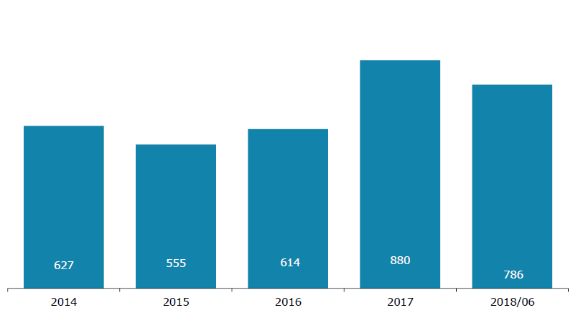
BORSA İSTANBUL PİYASA DEĞERİ (MİLYAR TL)
Kaynak: Borsa İstanbul

Slide 17
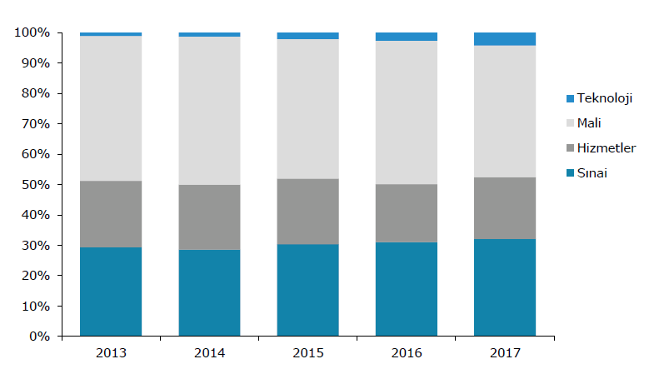
BORSA İSTANBUL PİYASA DEĞERİ SEKTÖREL DAĞILIM
Kaynak: Borsa İstanbul

Slide 18
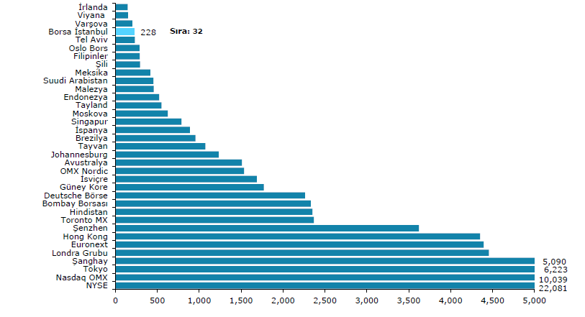
PİYASA DEĞERİ* (2017, MİLYAR $)
Kaynak: WFE
* WFE tanımı yatırım fonları, borsa yatırım fonları, yatırım ortaklıkları, kote olmayan şirketleri ve holding şirketlerini içermemektedir.

Slide 19
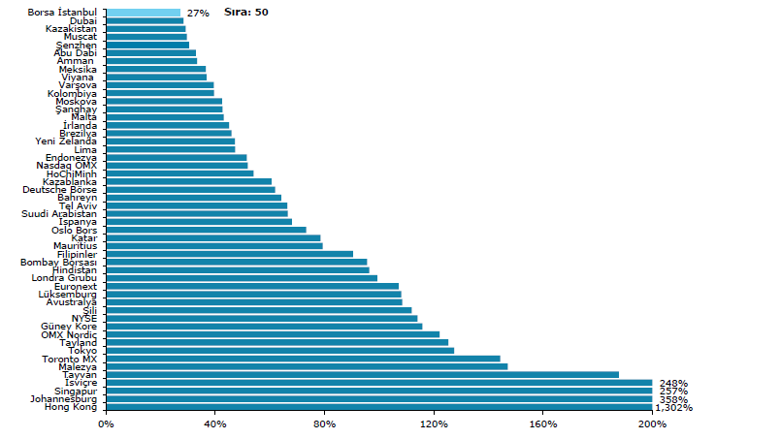
PİYASA DEĞERİ/GSYH (2017)
*Yalnızca ana pazarlar
Kaynak: WFE, IMF

Slide 20
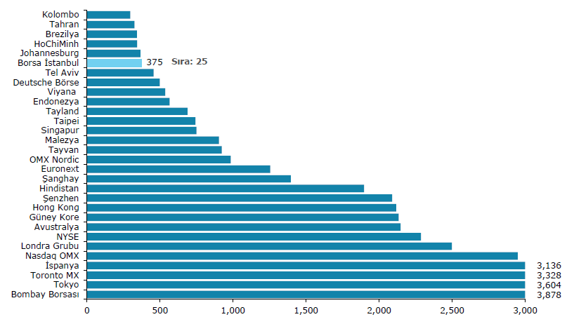
BORSALARA KOTE OLAN ŞİRKET SAYISI (2017)
Kaynak: WFE
Borsa yatırım fonları ve menkul kıymet yatırım ortaklıkları hariç.

Slide 21
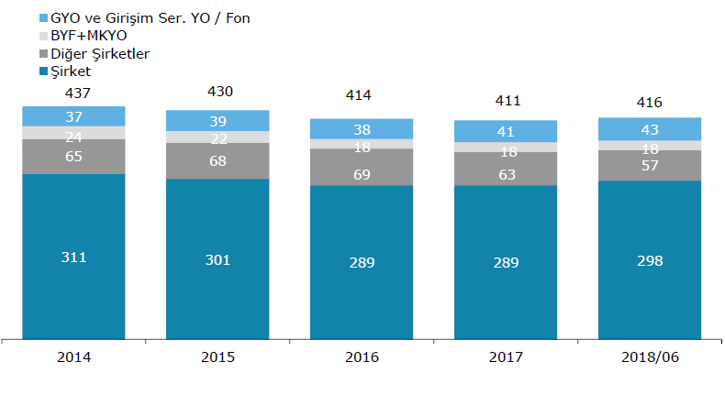
BORSA İSTANBUL PAY PİYASASINA KOTE OLAN MENKUL KIYMET SAYISI
Şirketler: Ulusal Pazar, GYO ve Girişim Sermayesi şirketleri
Diğer Şirketler: İkinci Ulusal Pazar, Gözaltı Pazarı, Gelişen İşletmeler Piyasası ve Serbest İşlem Platformu şirketleri
Kaynak: Borsa İstanbul

Slide 22
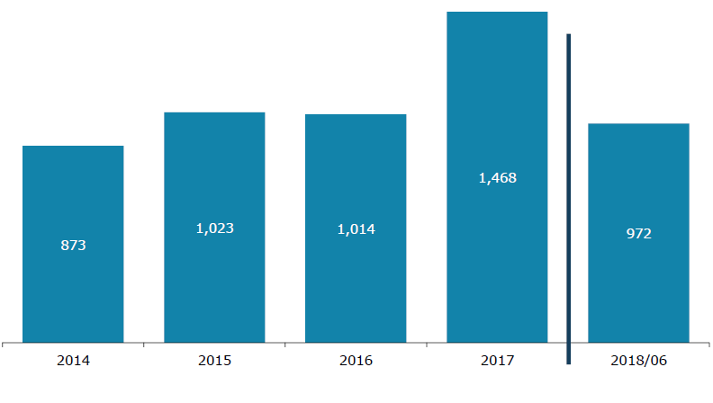
BORSA İSTANBUL PAY PİYASASI İŞLEM HACMİ (MİLYAR TL)
Kaynak: Borsa İstanbul

Slide 23
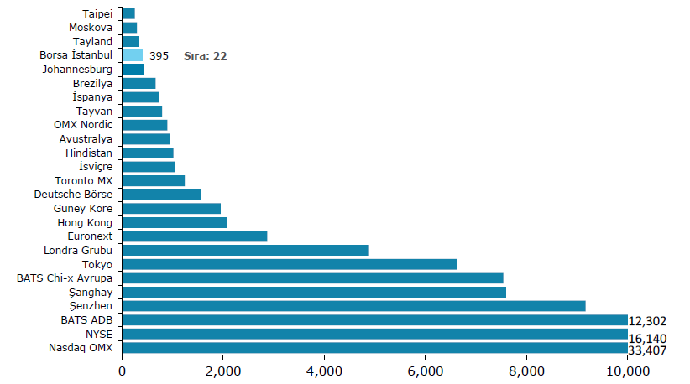
PAY SENEDİ İŞLEM HACMİ (2017, MİLYAR $)
Kaynak: WFE

Slide 24
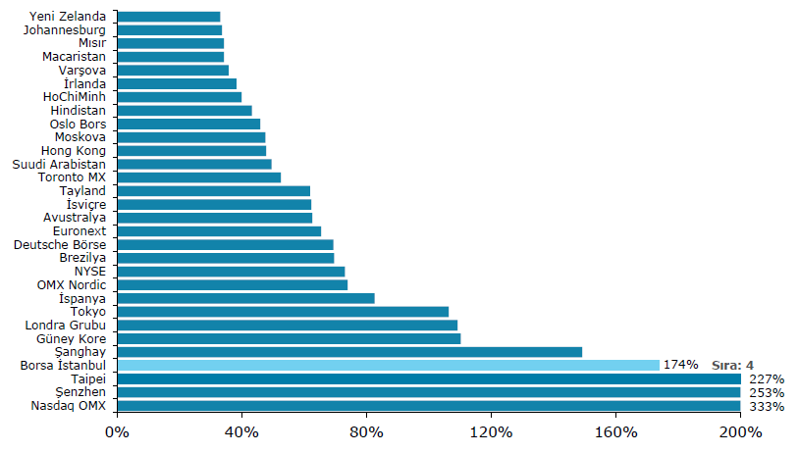
HİSSE SENEDİ PİYASALARINDA DEVİR HIZI (2017, İşlem Hacmi/Piyasa Değeri)
Kaynak: WFE, Borsa İstanbul

Slide 25
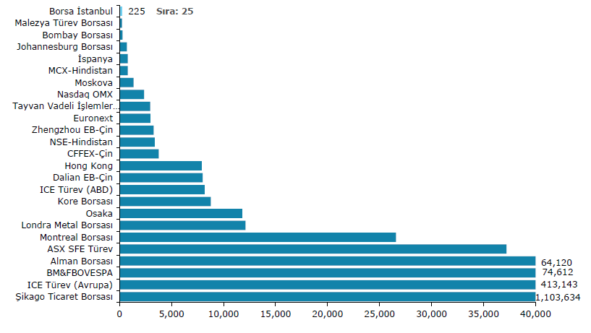
VADELİ İŞLEM HACMİ (2017, MILYAR $)
BANKA
Kaynak: WFE

Slide 26
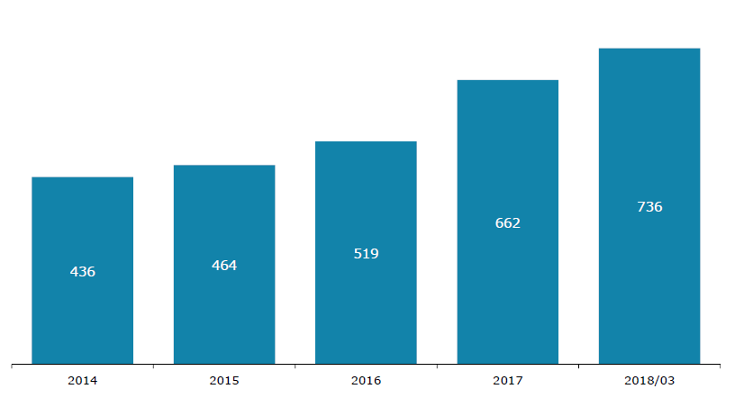
BORSA İstanbul’A KOTE OLAN ÖZEL SEKTÖR BORÇLANMA ARACI SAYISI
Kaynak: WFE

Slide 27
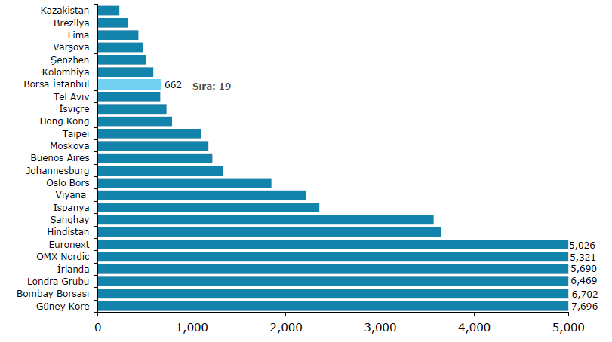
ÖZEL SEKTÖR BORÇLANMA ARACI SAYISI (2017)
Kaynak: WFE

Slide 28
YATIRIM KURULUŞLARI

Slide 29
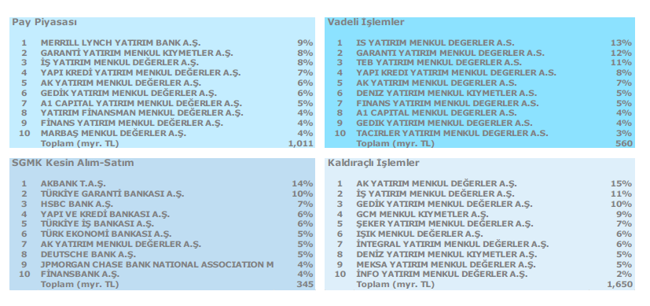
PİYASALARDAKİ İLK ON YATIRIM KURULUŞU (2018/03)
Kaynak: Borsa İstanbul, TSPB

Slide 30
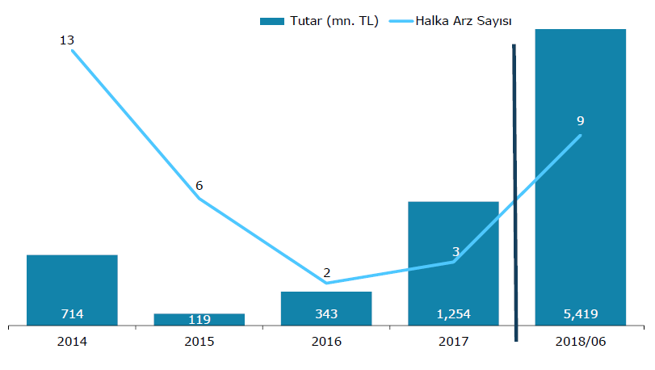
PAY SENEDİ HALKA ARZLARI
Kaynak: Borsa İstanbul

Slide 31
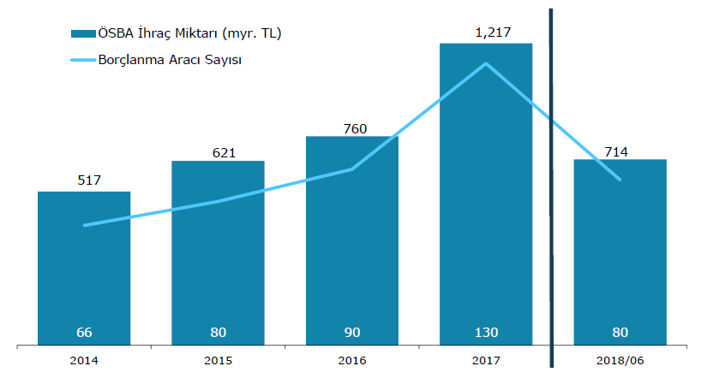
ÖZEL SEKTÖR BORÇLANMA ARACI İHRAÇLARI
Kaynak: Borsa İstanbul

Slide 32
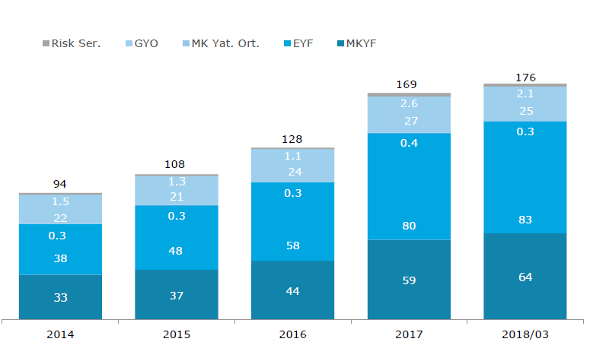
KURUMSAL YATIRIMCILARIN PORTFÖY BÜYÜKLÜĞÜ (MİLYAR TL)
Kaynak: Borsa İstanbul, TSPB

Slide 33
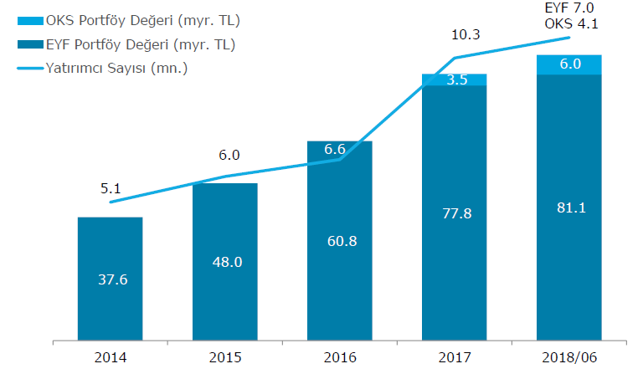
BİREYSEL EMEKLİLİK SİSTEMİ KATILIMCILARI
Kaynak: EGM
EYF: Emeklilik Yatırım Fonu
OKS: Otomatik Katılım
Portföy büyüklüğü devlet katkılarını içermektedir.

Slide 34
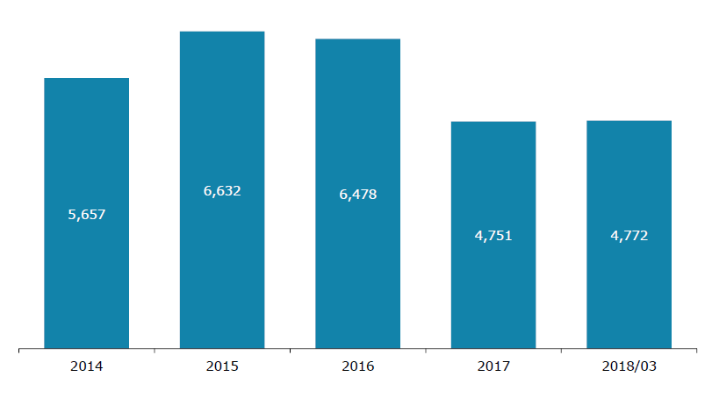
ARACI KURUMLARIN ÇALIŞAN SAYISI
Kaynak: TSPB

Slide 35
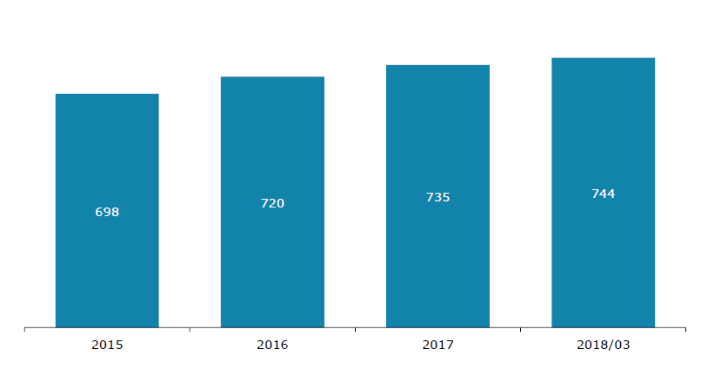
PORTFÖY YÖNETİM ŞİRKETLERİNİN ÇALIŞAN SAYISI
Kaynak: TSPB

Slide 36
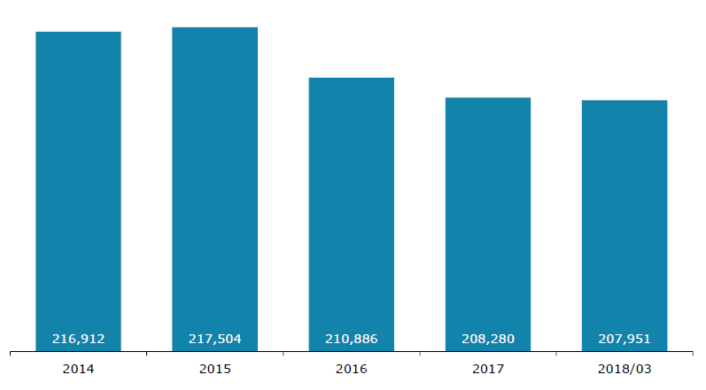
BANKALARIN ÇALIŞAN SAYISI
Kaynak: BDDK

Slide 37
YATIRIMCI PROFİLİ

Slide 38
30 Yıl Süren Enlasyon/Krizler Ortamının Yarattığı Sorunlar
Tasarruf Alışkanlıklarımız Bozuldu / Az Tasarruf Ediyoruz;
Finansal Planlama / Bütçe Yapmayı Bilmiyoruz;
Kendimize Ait Olmayan Paralarla İhtiyacımız Olmayan Şeyleri Alıyor, Borç İçinde Yüzüyoruz;
Düzenli Birikim Yap(a)mıyoruz;
Piyasa Risklerini Yeterince Tanımıyoruz, Sağlıklı Varlık Dağılımı Yapamıyoruz;
Birikimlerimizi Ağırlıklı Olarak Kısa Vadeli Enstrümanlarda Değerlendiriyor, Verimsiz Yatırımlar Yapıyoruz.

Slide 39
1980 – 2018 Arasında Yaşanan Krizler
1980 24 Ocak Kararları
1982 Bankerler Krizi
1990 Körfez Krizi
1994 Nisan Krizi
1997 Asya Krizi
1998 Rusya Krizi
1999 Bankacılık Krizi
2000 Kasım Krizi
2001 Şubat Krizi
2008 Küresel Ekonomik Kriz
2013 Suriye Krizi (Mülteciler)
2014 Ekonomik Kriz
2015 Rusya Uçak Krizi
2016 15 Temmuz Darbesi
% 100 Devalüasyon
IMF Stand-by
Gecelik Faiz % 7000
Kara Çarşamba (Sezer / Ecevit krizi)
Turgut Özal’ın Vefatı
Bakan Hikmet Uluğbay’ın İntihar Girişimi
1999 Depremi
Sayısız Terör Olayı
Batan Bankalar
Borsa’da İşlem Sırası Kapanan Hisseler
11 Eylül Saldırısı

Slide 40
Yatırım Araçlarının Yıllara Göre Getiri Sıralaması ( 1986 – 2017)

Slide 41
Hanehalkı Finansal Varlıklarının Dağılımı (Turkish Household Wallet)
Artı: Kayıtdışı döviz ve altın (USD 70-100bn)

Slide 42
BES FONLARININ DAĞILIMI

Slide 43
BES FONLARININ BÜYÜKLÜKLERİ VE 2017 GETİRİLERİ
FON TÜRÜ | FON BÜYÜKLÜĞÜ Bin TL | YÜZDE | 2017 GETİRİSİ %
DEĞİŞKEN | 17,243,000 | 22% | 16%
KAMU İÇ BORÇLANMA (TL) | 14,079,000 | 18% | 8%
KATKI | 10,136,000 | 13% | 10%
LİKİT | 7,424,000 | 9% | 12%
KAMU DIŞ BORÇLANMA | 7,304,000 | 9% | 18%
STANDART | 6,887,000 | 9% | 8%
DENGELİ ( ESNEK - KARMA) | 5,741,000 | 7% | 17%
HİSSE | 4,504,000 | 6% | 46%
ALTIN | 3,373,000 | 4% | 18%
BAŞLANGIÇ | 1,799,000 | 2% | 9%
ENDEKS | 565,000 | 1% | 32%
ÖZEL SEKTÖR TAHVİLİ | 464,000 | 1% | 12%
ULUSLARARASI KARMA VE ESNEK | 114,000 | 0% | 19%
TOPLAM | 79,633,000
 |  | Ortalama | 14.65%

Slide 44
1986 - 2017 Dönemi Ortalama Varlık Getirileri
 | Nominal Getiriler |  |  | Reel Getiriler
 | Ortalama | Max | Min | Ortalama | Max | Min | Geometrik Ortalama
Hazine Faizi | 53.98% | 158.00% | 7.70% | 8.97% | 30.28% | -7.24% | 8.77%
Mevduat Faizi | 41.13% | 91.50% | 6.70% | 1.39% | 16.76% | -15.07% | 1.19%
Borsa | 80.67% | 493.05% | -51.63% | 26.34% | 261.00% | -68.53% | 5.47%
Dolar | 37.07% | 165.72% | -17.52% | -2.56% | 27.78% | -28.21% | -3.63%
Euro | 43.88% | 195.70% | -46.21% | 2.15% | 71.43% | -49.51% | -0.32%
Cumhuriyet Altini | 40.98% | 155.87% | -10.31% | 1.60% | 32.10% | -29.19% | 0.26%

Slide 45
Uzun Vadeli Getiri Senaryoları
AYDA 100 USD, % 3 REEL FAİZ |  |  |  |  | AYDA 100 USD, % 4 REEL FAİZ
BAŞLANGIÇ YAŞI | 25 |  |  |  | BAŞLANGIÇ YAŞI | 25
AYLIK BİRİKİM MİKTARI | $ 100 |  |  |  | AYLIK BİRİKİM MİKTARI | $ 100
YILLIK BİRİKİM MİKTARI | $ 1,200 |  |  |  | YILLIK BİRİKİM MİKTARI | $ 1,200
YILLIK REEL FAİZ | 3% |  |  |  | YILLIK REEL FAİZ | 4%
60 YAŞINDA ULAŞILAN VARLIK DÜZEYİ | $ 79,409 |  |  |  | 60 YAŞINDA ULAŞILAN VARLIK DÜZEYİ | $ 98,043
70 YAŞINDA ULAŞILAN VARLIK DÜZEYİ | $ 115,802 |  |  |  | 70 YAŞINDA ULAŞILAN VARLIK DÜZEYİ | $ 152,245

